Slide 1
Approche en cloud native
du jeux Pacman
Bastien Lefumeux
Jérôme Baldo
Notes:
introduction de yaya

Slide 2
Le plan
Introduction
La conception
Le développement
Le déploiement en local
Démonstration
Conclusion

Slide 3
Introduction
Problématique
Nos objectifs
Les spécifications techniques du projet
Avertissement

Slide 4
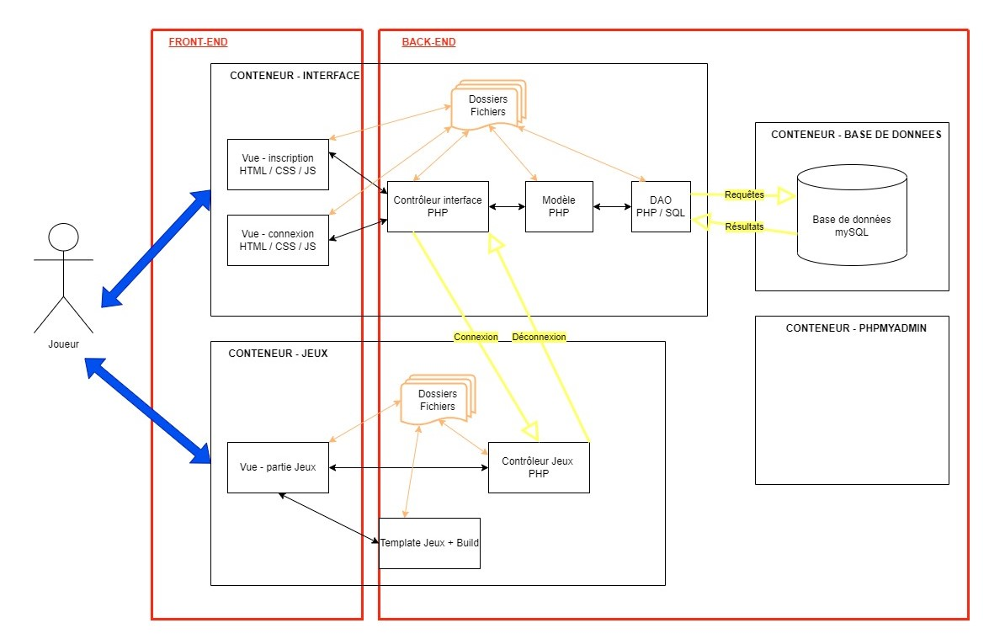
La conception - l’architecture

Slide 5
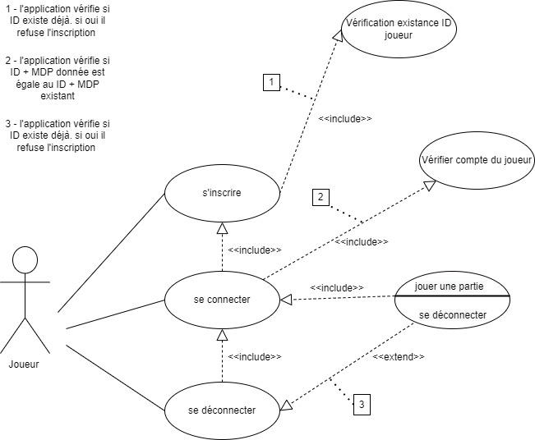
La conception - le diagramme d’utilisations

Slide 6
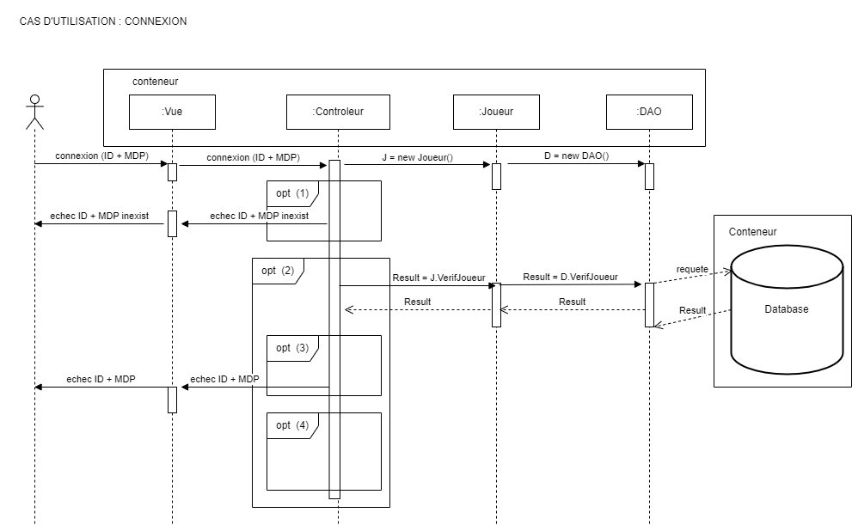
La conception - les diagrammes de séquences

Slide 7
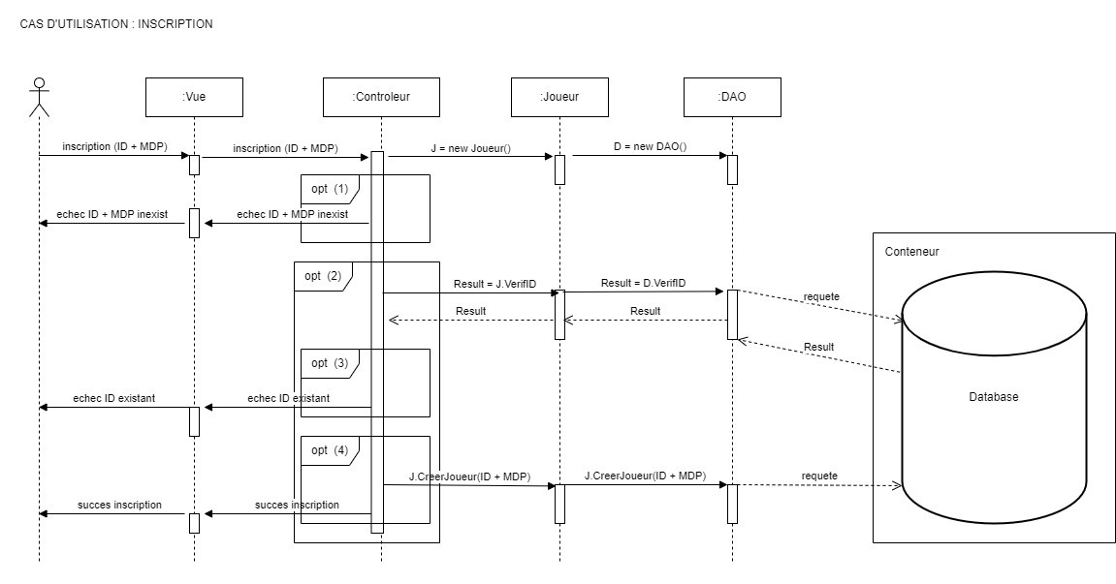
La conception - les diagrammes de séquences

Slide 8
La conception - les diagrammes de séquences

Slide 9
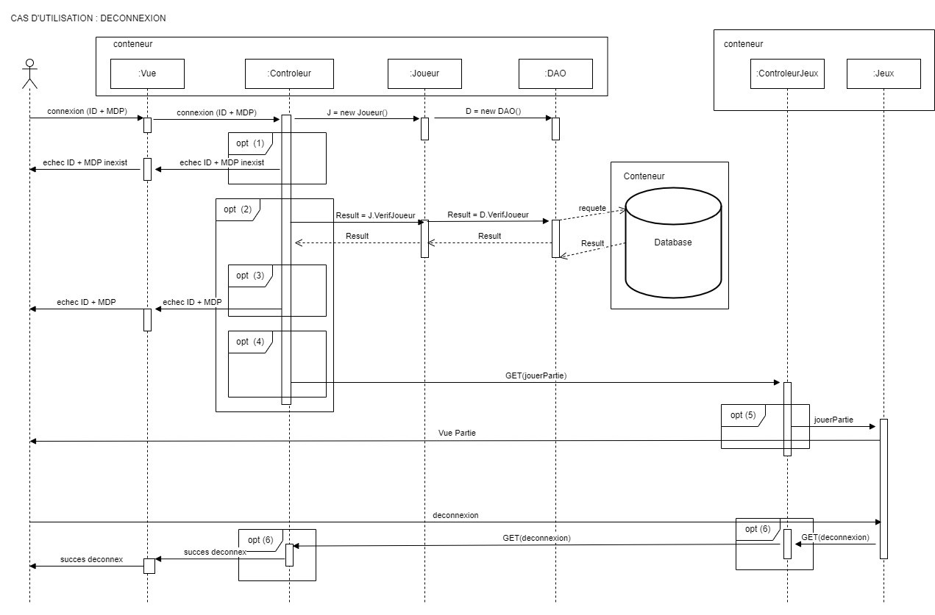
La conception - les diagrammes de séquences

Slide 10
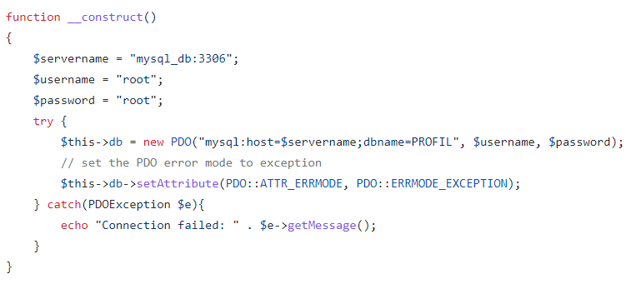
Le développement
les require en php
PDO pour la base de données
Tentative d’API avec curl

Slide 11
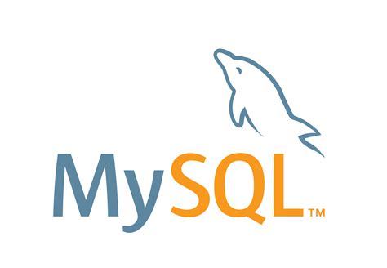

Le déploiement en local - micro-service pour la DB
Les containers implémentés
Le mappage des containers
Relation de dépendances
L’accès aux containers

Slide 12
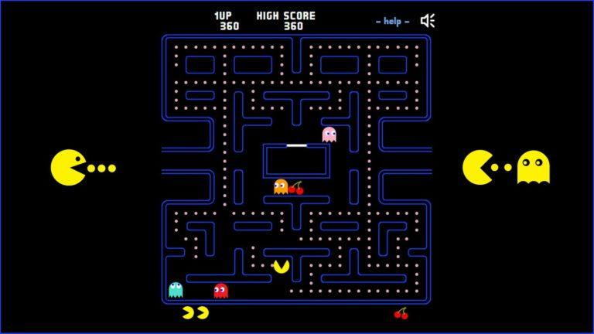
Le déploiement en local - le jeux Pacman
Utilisation de l’image de serveur nginx
Projet sur unity transformé en webgl

Slide 13


Le déploiement souhaité - azure App Web Container
Stockage des images sur Docker HUB
Organisation des conteneurs avec docker compose

Slide 14
Démonstration
La base de données en micro service
Le jeux Pacman

Slide 15
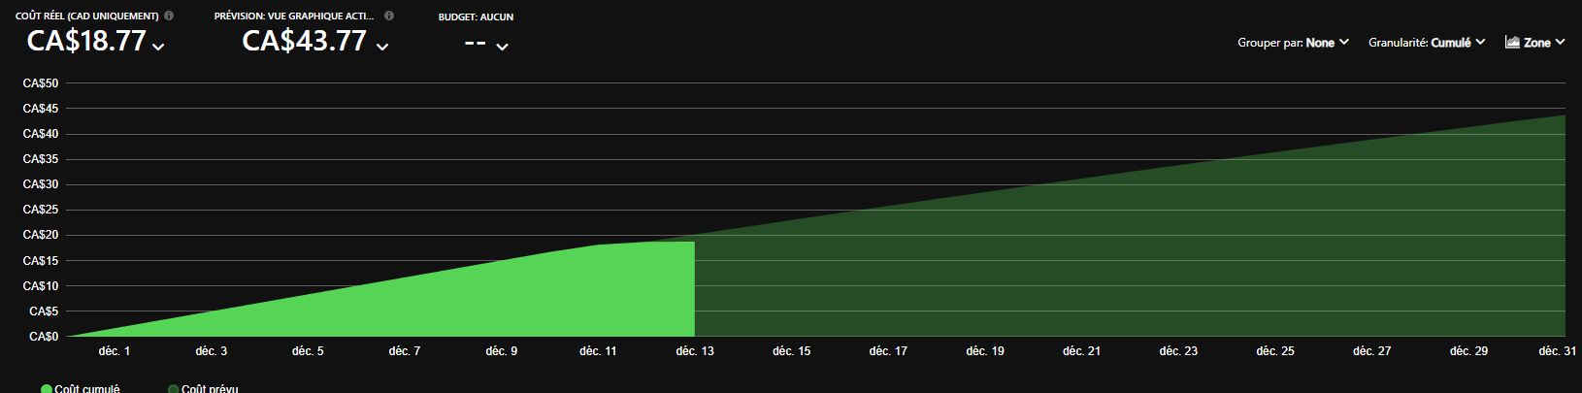
Conclusion
une meilleure compréhension de la conteneurisation
des points à améliorer
Prévision des coûts

